Slide 1
JIRA
Training Tool Bug Tracking
V - 1.0.1

Slide 2
JIRA – Changelog
V – 1.0.0: Prima versione
V – 1.0.1: Aggiunto Sprint

Slide 3
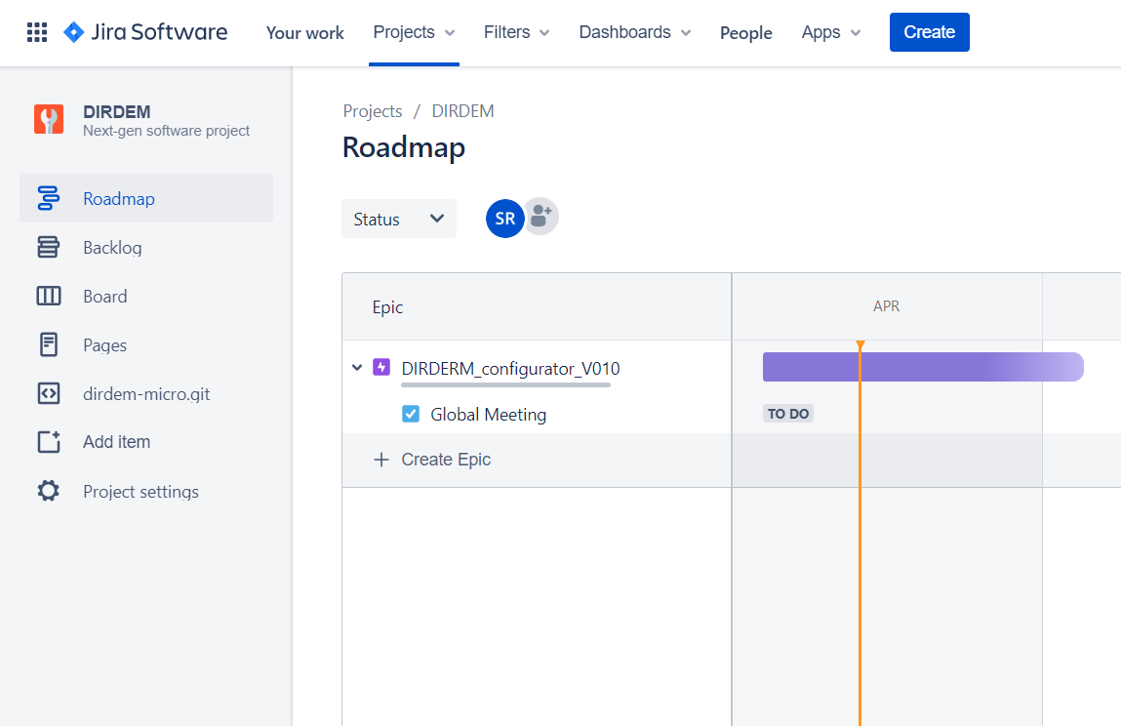
JIRA – Cos’è?
Definizione:
Un bug tracking system è un applicativo software usato generalmente dai programmatori per tenere traccia delle segnalazioni di bug all'interno dei software, in modo che questi errori siano mantenuti sotto controllo, con una descrizione della riproducibilità e dei dettagli ad essi correlati, dunque più facilmente risolvibili.

Slide 4
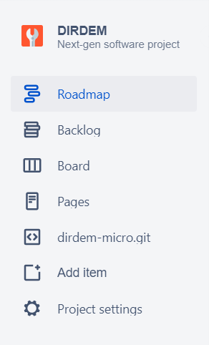
JIRA – Funzionalità
Sul menù a sinistra troviamo tra le schede più rilevanti:
Roadmap: è comunemente intesa come una sequenza temporale di attività, in JIRA «issue» previste attraverso la quale ci si aspetta di raggiungere un obiettivo, in JIRA «Epic». Generalmente definisce il piano di sviluppo di un nuovo prodotto o di una nuova tecnologia.
Backlog: E’ possibile definire degli obiettivi intermedi, in JIRA «Sprint». In questo modo è possibile definire obiettivi settimanali o mensili a seconda delle esigenze.
Board: Contiene la descrizione delle singole attività da completare al fine di rispettare la roadmap.

Slide 5
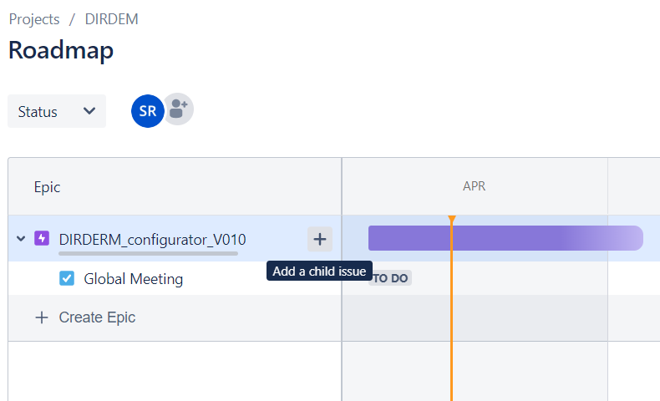
JIRA - Roadmap
In JIRA l’Epic è quindi quell’insieme di issue da completare entro la data stabilita.
Ogni EPIC ha un inizio e una fine: La banda VIOLA corrisponde visivamente all’inizio e alla fine di un Epic. La linea ARANCIO corrisponde alla data odierna.
Ogni Epic contiene un numero di Issues descritte in «Board»: Per ogni Issue è riportato lo stato: «TO DO», «IN PROGRESS», «DONE»
E’ possibile aggiungere un issue all ‘Epic tramite la tab «+», Add a child issue
E’ possibile filtrare la roadmap in base allo stato degli Issues dalla barra «Status»
Cliccando sul nome dell’Epic si apre un menu’ avanzato

Slide 6
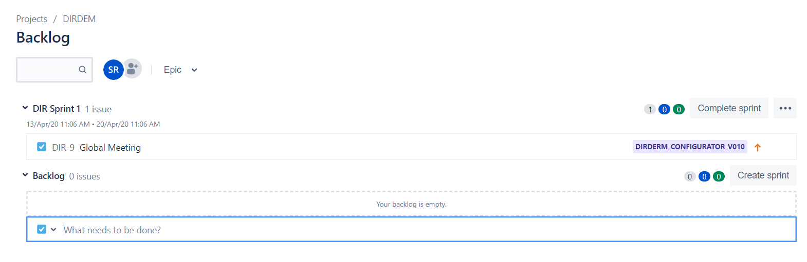
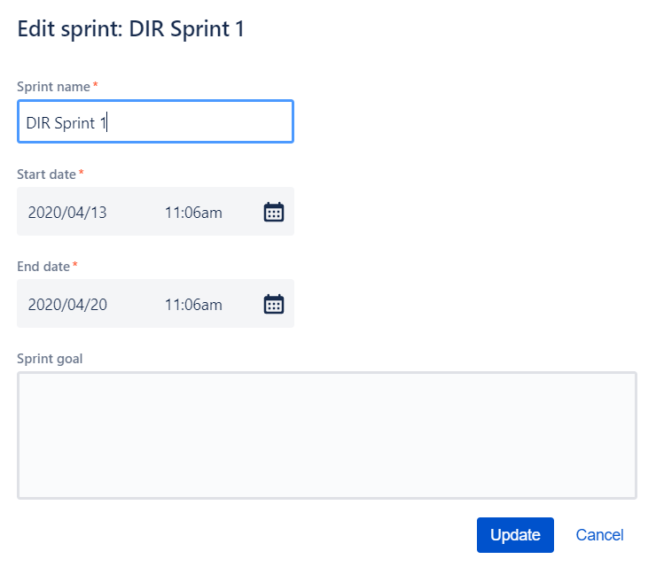
JIRA – Backlog e sprint
E’ possibile aggiungere degli obiettivi intermedi che prendono il nome di «sprint»
Ogni sprint ha un inizio e una fine esattamente come un Epic.
E’ possibile definire lo «Sprint goal», una descrizione dell’obiettivo dello sprint
Ad ogni sprint è possibile aggiungere degli issue ordinati secondo priorità

Slide 7
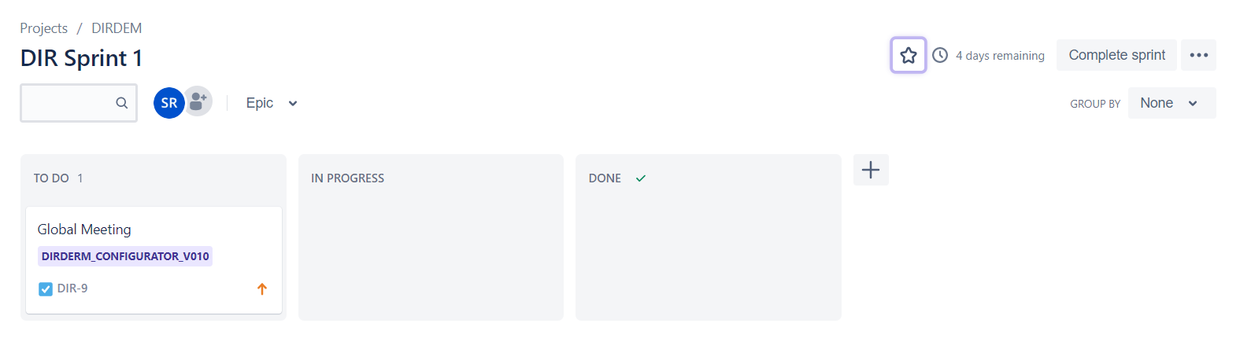
JIRA – BOARD [1]
La scheda Board contiene gli issues ordinati secondo il loro stato e assegnati eventualmente a un Epic o a uno sprint
E’ possibile spostare gli issues su uno stato diverso semplicemente trascinandoli.
E’ possibile creare una colonna custom e quindi uno stato custom tramite il simbolo «+»
E’ possibile cercare il nome di un issue tramite la barra di ricerca

Slide 8
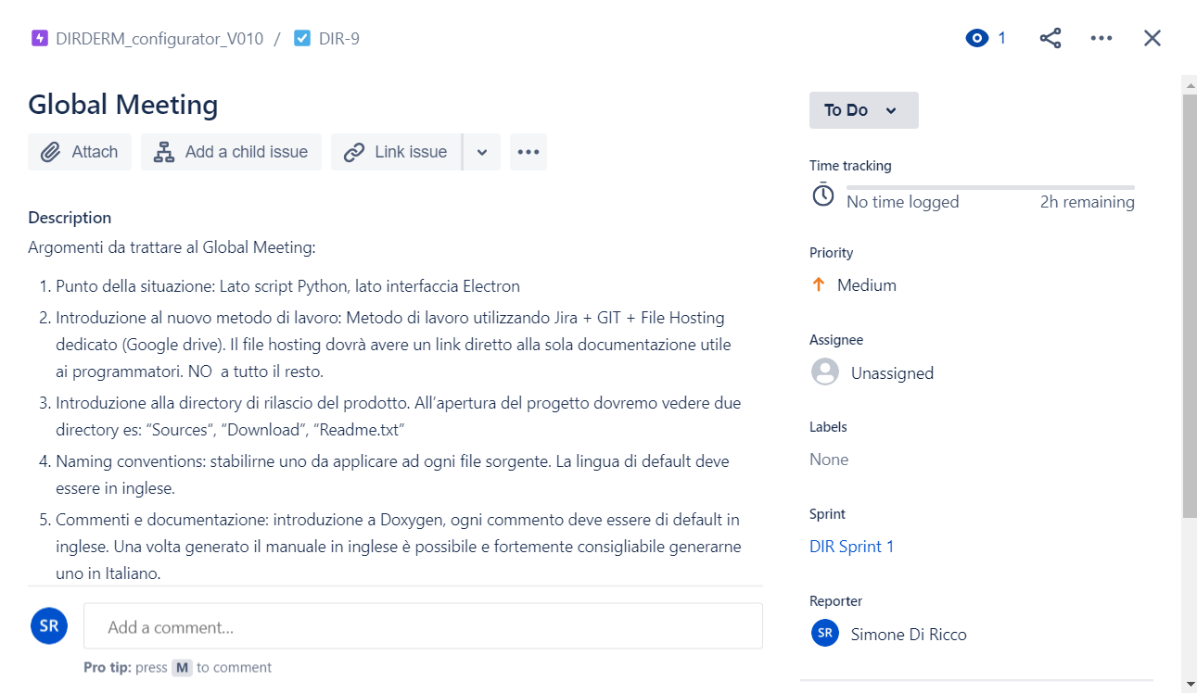
JIRA – BOARD [2]
Entriamo nel menu avanzato degli issues.
E’ possibile aggiungere una descrizione e commenti progressivi all’issue.
E’ possibile assegnare l’issue ad uno sviluppatore
E’ possibile assegnare un issue a un Epic (in alto a sinistra)
E’ possibile aggiungere un allegato, un web-link, la priorià, il time tracking e molto altro
E’ possibile creare un collegamento con altri issue dipendenti

Slide 9
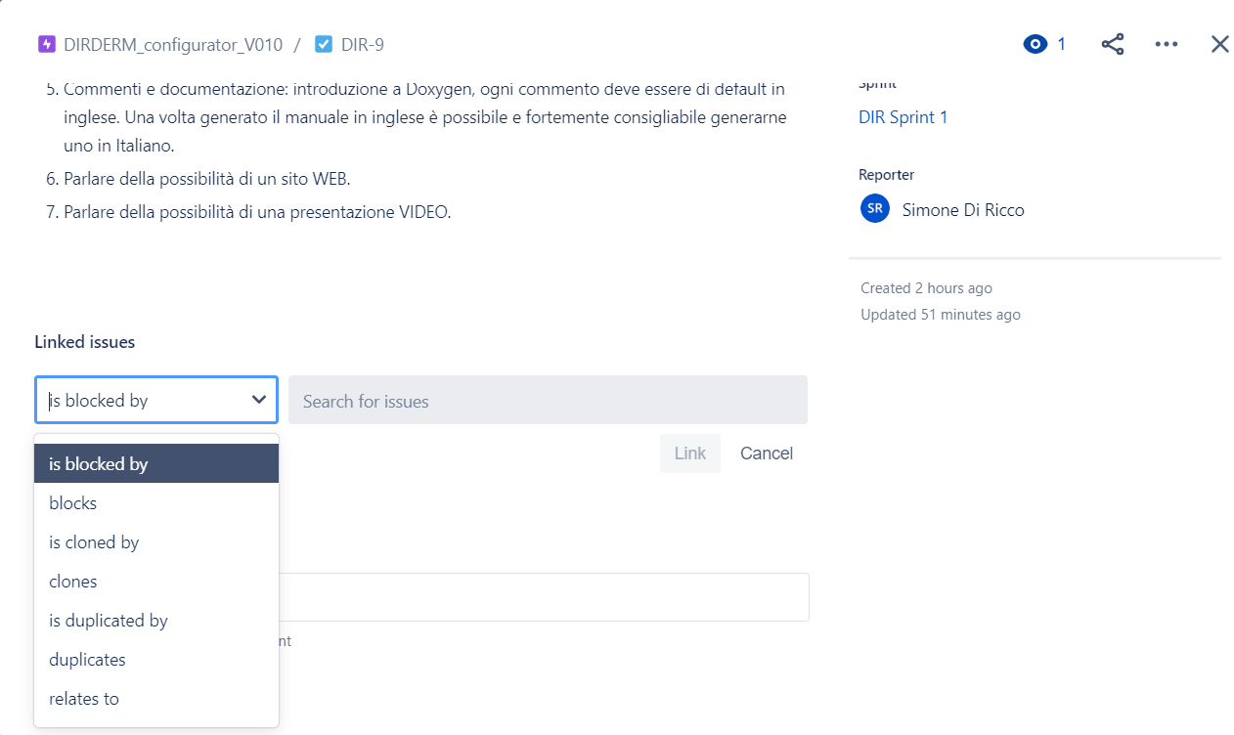
JIRA – BOARD [3]
Entriamo nel dettaglio dei link tra i vari issues.
Cliccando sulla tab «Link issue» si apre un menù, «Linked Issues» di cui è possibile scegliere una relazione tra i due issues tra quelle rappresentare in figura e digitare il l’issue da linkare.
Cliccando sulla tab «Add a child issue» è possibile invece creare un figlio dell’issue. Questa tipologia si applica quando un issue ne genera altri trovati in fase di sviluppo

Slide 10
JIRA – GitHub & Conclusioni
E’ possibile interagire con GitHub. Al momento è presente un link diretto tra JIRA GitHub ma non ho approfondito che tipo di relazione c’è e come eventualmente può essere usata.
Vediamo un esempio pratico di interazione tra JIRA/GIT/GITHUB.
→ Sviluppo quotidiano.
Apro JIRA, leggo la roadmap e decido di sviluppare un CRXXXX. Cambio il suo stato da «TO DO» a «IN PROGRESS». Passo allo sviluppo con Git. Una volta completato lo sviluppo aggiungo come commento al commit il tag CRXXXX in modo tale da avere traccia che quella modifica ha risolto il CRXXXX mappato su JIRA. A questo punto, su JIRA aggiorno lo stato del CRXXXX da «IN PROGRESS» a «DONE» aggiungendo eventualmente commenti.

